Slide 1
معرفي سايت اينترنتي "قندي فاميلي"

Slide 2
www.ghandifamily.com
اين سايت شامل موارد زير است:

Slide 3
١- زندگينامه هاي حاج محمد موسي تاجر طهراني، همسران و فرزندان ايشان ٢- زندگينامه هاي نوه هاي حاج محمد موسي ٣- خاطرات اقوام ٤- شجره نامه ٥- مفاخر ٦- موسسات عام المنفعه ٧- عكسها، كليپها، سرود ها،.... همراه با شرح مختصري از تعدادي از وقايع تاريخي همزمان

Slide 4
صفحه اصلي

Slide 5
فهرست / ١

Slide 6
فهرست / ٢

Slide 7
فهرست / ٣

Slide 8
فهرست / ٤

Slide 9
فهرست / ٥

Slide 10
فهرست / ٦

Slide 11
فهرست / ٧

Slide 12
فهرست / ٨

Slide 13
شجره اصلي؛ شامل اسامي ١١ فرزند و ٤٦ نوه شناسائي شده و به ثمر رسيده حاج محمد موسي تاجر طهراني

Slide 14
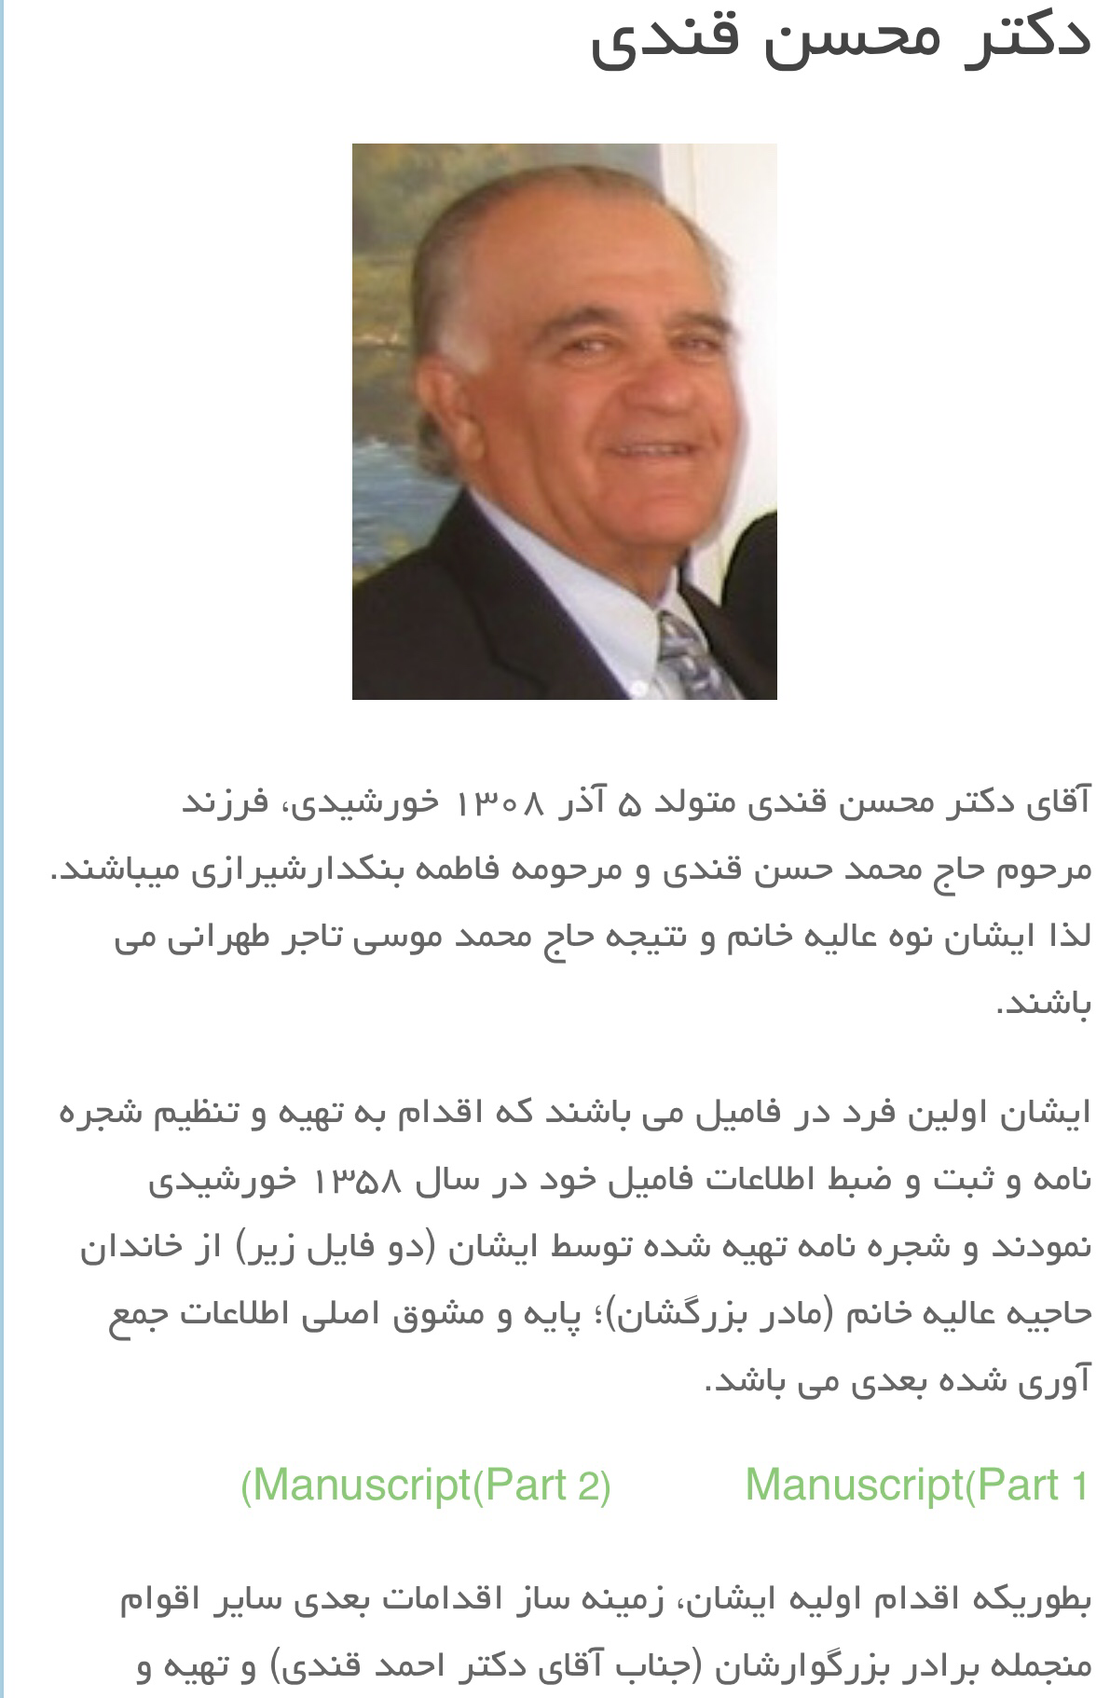
سابقه تهيه شجره نامه و زندگينامه در فاميل

Slide 18
شجره نامه خاندان حاج محمد موسي

Slide 19
مفاخر خاندان

